Slide 1
组合数学
武仲科
北京师范大学信息科学与技术学院
2015-2016 第一学期

Slide 2
母函数(Generating functions)
母函数的基本概念和运算
  普通母函数
  指数母函数
母函数在排列、组合中的应用
母函数在整数拆分中的应用
母函数在组合恒等式中的应用

Slide 3

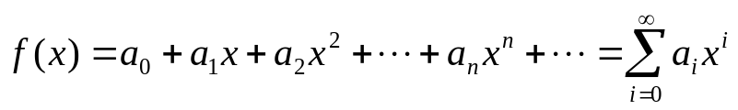
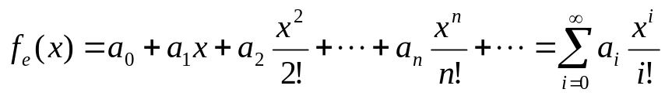
母函数
普通母函数
给定一个无穷序列
指数母函数

Slide 4





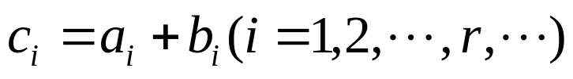

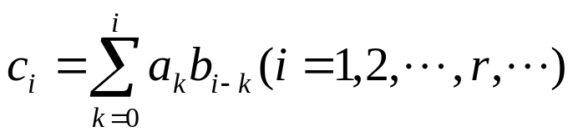
普通母函数的基本运算
设 和 分别是序列 ， 和 的普通母函数，于是有
加法： 当且仅当对所有i，都有
乘法： 当且仅当对所有i，都有

Slide 5
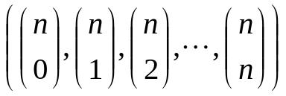
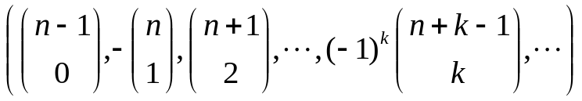

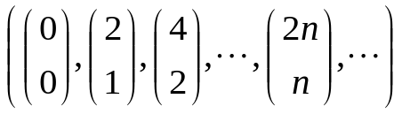
Examples
1.求序列 的普通母函数。
2.求序列 的普通母函数。
3.证明 是 的普通母函数。
4.求序列 的普通母函数。

Slide 6
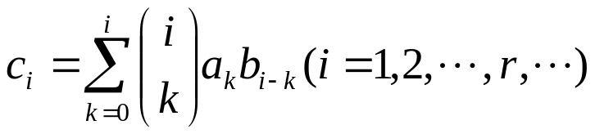
指数母函数的基本运算
设 和 分别是序列 ， 和 的指数母函数，于是有
加法： 当且仅当对所有i，都有
乘法： 当且仅当对所有i，都有

Slide 7


Examples
设n是整数，求序列 的指数母函数。
求序列 的指数母函数
求序列 的指数母函数，其中a是实数
求序列 的指数母函数

Slide 8



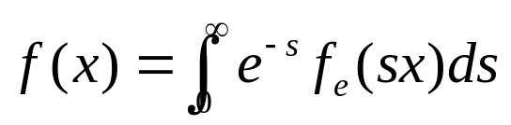
普通母函数与指数母函数的关系
设 ， 分别是序列 的普通母函数和指数母函数，则

Slide 9
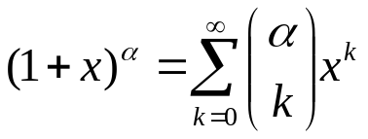

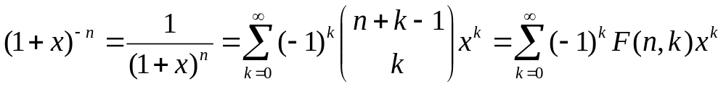
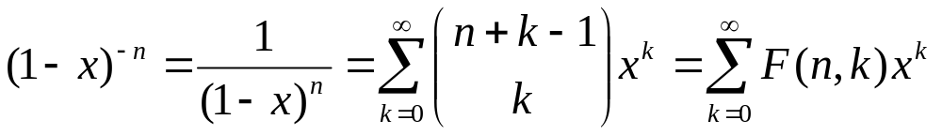
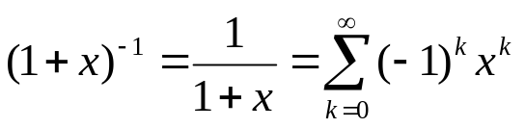
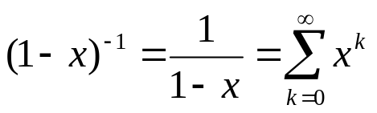
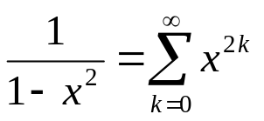
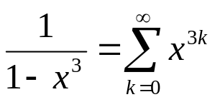
提示

Slide 10



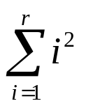
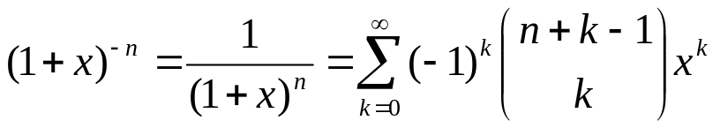
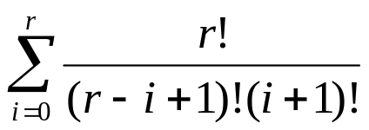
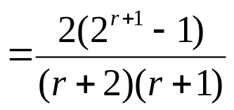
Examples
5. 设 是序列 的普通母函数，则
是序列 的普通母函数。
6. 求 { }
7. 证明恒等式：

Slide 11
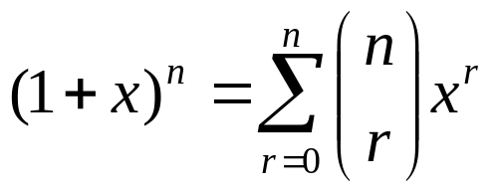


普通母函数在组合计数中的应用
式中 的系数

Slide 12

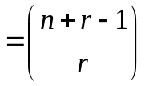
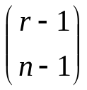
普通母函数在组合计数中的应用
证明从n个不同的物体中容许重复地选取r个物体的方式数为
证明从n个不同的物体中容许重复地选取r个物体，但每个物体至少出现一次的方式数为
求从n个不同的物体中容许重复地选取r个物体，但每个物体出现奇数次的方式数。

Slide 13
Examples
4. 求从n个不同的物体中容许重复地选取2r个物体，但每个物体出现偶数次的方式数。
5. 在一个书架上共有16本书，其中4种是高等数学，3本是普通物理，4本是数据结构，5本是离散数学。
(1) 求从中取r本书的方式数，其中r=12。
(2) r=12本书中至少有2本高等数学，1本普通物理，又有多少种选取方式？

Slide 14
Examples
6. 有无穷多个字母A、B和C。求从中选取n个字母但必须包含偶数个A的方式数。
7. 现有2n个A，2n个B和2n个C，求从从中选取3n个字母的不同方式数。

Slide 15
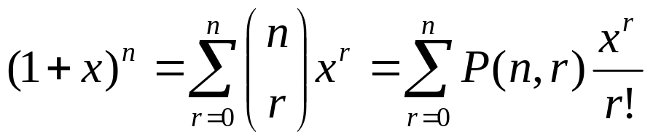
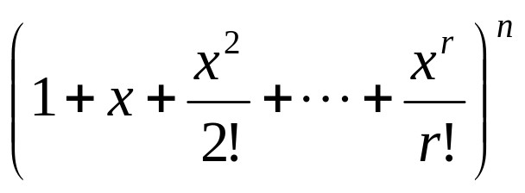
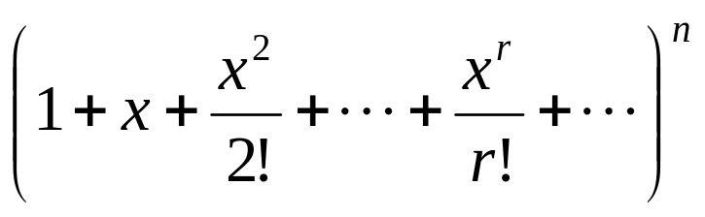

指数母函数在组合计数中的应用
式中 的系数

Slide 16

指数母函数在组合计数中的应用
证明从n个不同的物体中允许重复地选取r个物体的排列数为 。
求1、3、5、7、9五个数字组成r位数的个数。其中要求7、9出现的次数为偶数，其他数字不加限制。

Slide 17
指数母函数在组合计数中的应用
3. 求2、3、4、5、6、7组成r位数中，3、5都出现偶数次，2、4 至少出现一次的r位数的个数。
4. 用红、白和绿三种颜色给1xn棋盘中的正方形着色，要求有偶数个正方形着红色，白色和绿色的正方形个数不加限制，求不同的着色方式数。

Slide 18
指数母函数在组合计数中的应用
5. 对1xn棋盘中的每个正方形都用四种颜色红、白、绿和黄着色，若着白色和绿色的正方形个数都是偶数，求不同的着色方式数。
6. 在所有的n位数中，包含数字3、8、9，但不包含数字0、4的数有多少？

Slide 19
指数母函数在组合计数中的应用
7. 求1、2、3、4、5五个数字组成r位数的个数。其中要求1出现的次数与2出现的次数的和必为偶数。

Slide 20
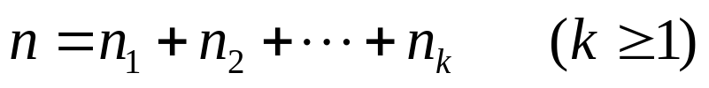
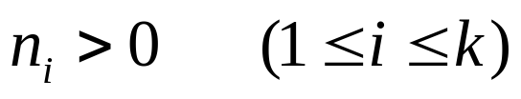

正整数分拆 (Partition of a positive integer)
定义：正整数n的一个k分拆是把n表示成k个正整数的和
的一种表示法。
其中
第i个分部量
n的k分拆的个数称为n的k分拆数，n的所有分拆的个数称为n的分拆数
有序分拆
无序分拆

Slide 21
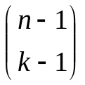

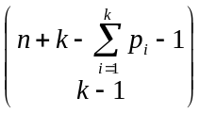
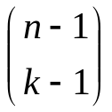
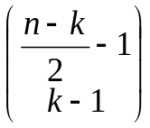
有序分拆
正整数n的有序k分拆的个数为
正整数n的有序k分拆，要求第i个分部量大于等于 ，其个数为
正整数2n的有序k分拆，各个分部量都是正偶数的分拆个数为
正整数n的有序k分拆，若n与k同为奇数或偶数，则各分部量都是奇数的分拆数为

Slide 22


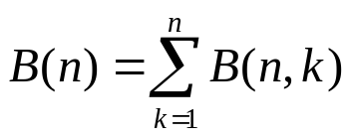

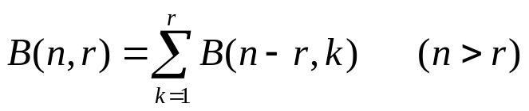



无序分拆
表示n的k分拆的个数， 表示n的所有分拆个数，则
Bell 数

Slide 23


Examples
求：
求：

Slide 24
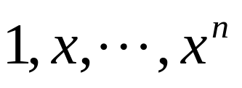
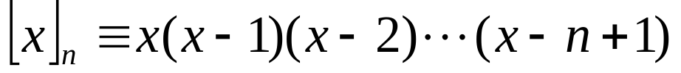
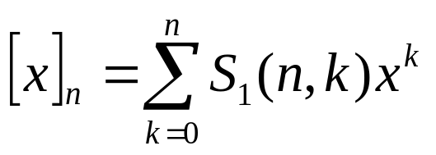

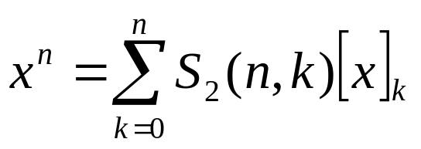

Sterling数
N次多项式：
称 为第一类Sterling数
称 为第二类Sterling数

Slide 25
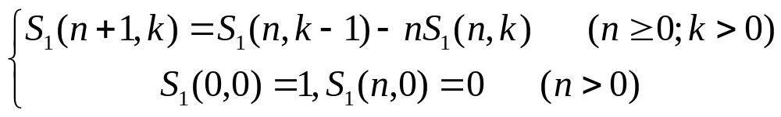
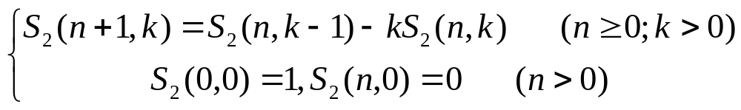


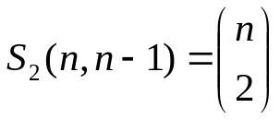

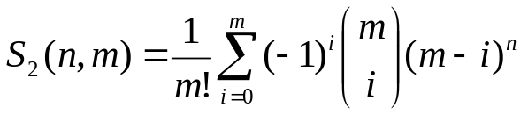
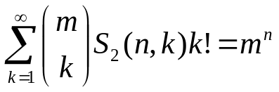
性质
或

Slide 26
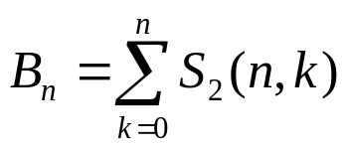
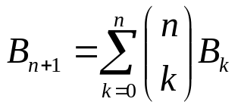
Bell 数
Bell number is the number of partitions of a set of n elements into nonempty, indistinguishable cells.

Slide 27

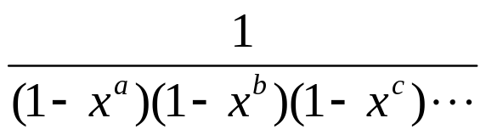

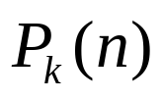
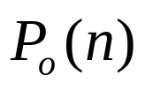
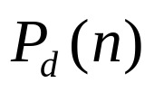
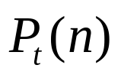
母函数在整数拆分中的应用
设 是正整数，则
的级数展开式中 系数等于把正整数n拆分成
的和的方式数。

Slide 28




母函数在整数拆分中的应用
的普通母函数是
的普通母函数是

Slide 29



母函数在整数拆分中的应用
的普通母函数是
设 是正整数，则
的级数展开式中的系数等于把正整数n拆分成
的和，且 最多只出现一次的方式数。

Slide 30






母函数在整数拆分中的应用
的普通母函数是
的普通母函数是
对于正整数n，都有

Slide 31


母函数在整数拆分中的应用
证明恒等式
并用整数分拆的说法，这个恒等式的组合意义是什么？
对任何正整数n， 有

Slide 32
Ferrers 图
正整数n拆分成m项的和的方式数等于n拆分成最大数为m的方式数。
整数n拆分成最多不超过m项的和的方式数等于n拆分成最大数不超过m的方式数。

Slide 33


Examples

Slide 34

共轭Ferrers图

Slide 35



母函数在组合恒等式中的应用
1.设p，q为任意正整数，证明
2.设p为非负整数，且 ，证明

Slide 36
提示

Slide 37




母函数在组合恒等式中的应用
3. 证明：
4. 证明：
5. 证明：
6. 计算 的值。

Slide 38

母函数在组合恒等式中的应用
7. 证明：

Slide 39


Examples
设将n个无区别的糖果装入3个不同的盒子中(盒内无序)的方式数为
(1) 若第一个盒至少装1个最多装3个，第二个盒装奇数个，试建立 的母函数。
(2) 第一、二盒装相同个(包括0个)，第三盒不限，试求出 。
2.某路公共汽车从起点到终点共5站。现有7人在起点站乘坐，如果中途不上人，从第二站开始的每一站都至少下一人，终点站下完。 下车无顺序， 有多少种不同的下法？

Slide 40

Examples
3. 有两种面值为1分的邮票和一种面值为2分的邮票若干，试问：
(1) 从中取出n张不同的方式数有多少种？
(2) 用它们组合成面值为n分的不同的方式数有多少种？
4. 求方程 的非负整数解的个数。

Slide 41



Examples
5. 用1克、2克、3克的砝码各一枚能称出多少克物品，各有多少种称法？
6. 给定正整数n，设 ，求从B中取出奇数个元素的方式数。
7. 已知数列 的前n+1项和
，试求 。

Slide 42



整数拆分
正整数n拆分成m项的和的方式数等于n拆分成最大数为m的方式数。
整数n拆分成最多不超过m项的和的方式数等于n拆分成最大数不超过m的方式数。
正整数n拆分成恰为k项的和的方式数
正整数n拆分成不超过k项的和的方式数

Slide 43






Examples
8. 对正整数n和k，设 为将n拆分为不超过k项的和的拆分数， 为将n拆分成恰为k项合的拆分数。令 。证明：
(1) 序列 的普通母函数为
(2)

Slide 44



Examples
9. 设n为正整数，
(1)
(2) 求方程 的非负整数解的个数
10. 整边三角形指边长均为整数的三角形。设n为正整数，记周长为2n的整边三角形的个数为 ，试求 。

Slide 45






Examples
11. Bernoulli数 ，可由下列递归关系定义：
；对于
（1）试算出 ；
（2）试证序列 的指数母函数为

Slide 46
分配问题（ Occupancy Problems）
球不可分辨
球可分辨
盒内无序
盒内有序
盒可分辨
盒不可分辨
允许空盒
不允许空盒

Slide 47


Occupancy Problems 分配问题
Case 1:
Distinguishable balls n and Distinguishable cells k,
If no cell can be empty,

Slide 48
Examples
1000 people， gender分布情况，区分人

Slide 49


Occupancy Problems
Case 2:
Indistinguishable balls and Distinguishable cells,
If no cell can be empty,

Slide 50
Examples
1000 people， gender分布情况，不区分人
80 babies were born in one month (30), The day born for each baby was recorded, in how many ways can this event occur ?

Slide 51


Occupancy Problems
Case 3:
Distinguishable balls and Indistinguishable cells,
If no cell can be empty,

Slide 52
Examples
24 actors, 8 companies.

Slide 53


Occupancy Problems
Case 4:
Indistinguishable balls and indistinguishable cells,
If no cell can be empty,

Slide 54
Examples
80 babies were born in one month (30), The day born for each baby was recorded

Slide 55


盒内有序
Case 1
Distinguishable balls and distinguishable cells,
If no cell can be empty,

Slide 56
Examples
某路公共汽车从起点到终点共5站。现有7人在起点站乘坐，如果中途不上人，从第二站开始的每一站都至少下一人，终点站下完。
下车无顺序， 有多少种不同的下法？
下车有顺序， 有多少种不同的下法？

Slide 57


盒内有序
Case 2
Distinguishable balls and indistinguishable cells,
If no cell can be empty,

Slide 58
Examples
80 babies were born in one month (30), The day born for each baby was recorded

Slide 59




指定分布的分配问题
Distributing n distinguishable balls and k distinguishable cells
Distributing balls into 1st cell, balls into 2nd cell, … , balls into kth cell, then

Slide 60
Examples
11 students, 4 sections, 1st: 3, 2nd : 4, 3rd :4, 4th : 0. How many ways ?
NHL, 82-game, Win: 41, lose: 27, tie:14. How many ways ?

Slide 61




Permutations with Classes of Indistinguishable objects
Suppose there are n object: of type1, of type 2, … , of type k, where
Suppose the objects of the same type are indistinguishable, the number if distinguishable permutations of these objects is denoted
Then

Slide 62
Examples
A basket player, shot 10 times, 4 is made, 6 is missed, how many such order are there ?

Slide 63







二项式反演公式
设n, s为非负整数，且 ，对于每个非负整数
是复数，则
设 和 是两个数列，s为非负整数，如果对任
意的不小于s的整数n，都有 ，则对任意的不小于s的整数n，都有

Slide 64






Examples
1. 求证：
*2. 求证：
*3. 求证：
*4. 以 表示由m元素集A到n元素集B的满射的个数，求证:

Slide 65





多元二项式反演公式
设 为r个给定的非负整数，又对任意的r个非负整数 及
都是实数，且
则对任意r个非负整数 有

Slide 66








*Examples
以 表示由 个 ， 个 ，… , 个
做成的没有两个相邻元素相同的全排列(成为交错排列)的个数，则

Slide 67



作业 V
1. 求普通母函数
是实数）
2.求指数母函数
，其中

Slide 68

作业 V
3. 求重集 的10-组合数
4. 求用一分、贰分、三分、四分的邮票（邮票允许重复）贴出不同数值的方式数。
5. 对1xn棋盘中的每个正方形都用四种颜色红、白、绿和黄着色，若着绿色的正方形个数是偶数，着黄色的正方形个数是奇数，求不同的着色方式数。

Slide 69



作业 V
6. 用母函数法证明下列恒等式
7. 设n, k都是非负整数，计算下列诸和的值
8. 证明：

